Slide 1
Разработка программной системы «AroundMe»
Никольский К.В.
Мартынов Г.И.

Slide 2
Проблема

Slide 3
Идея
- Удобство использования
- Сообщество

Slide 4
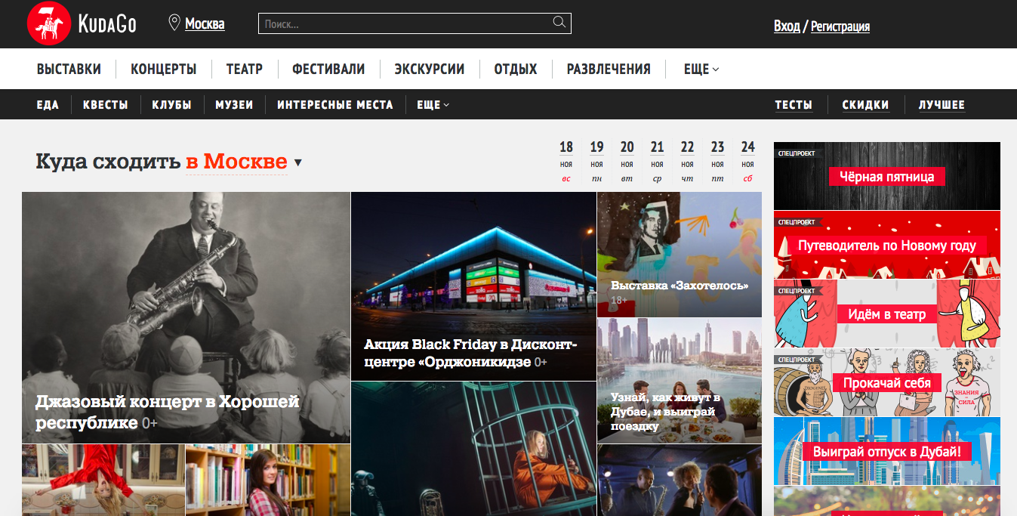
Обзор аналогов

Slide 5
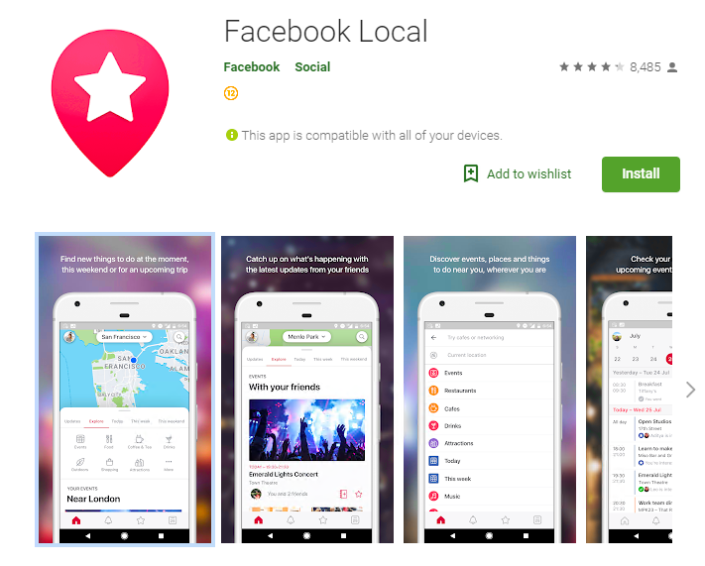
Обзор аналогов

Slide 6
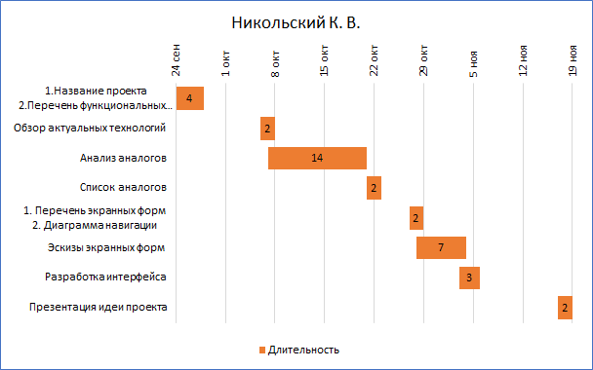
Календарный план проекта.
Диаграмма Гантта для Никольского К. В.

Slide 7
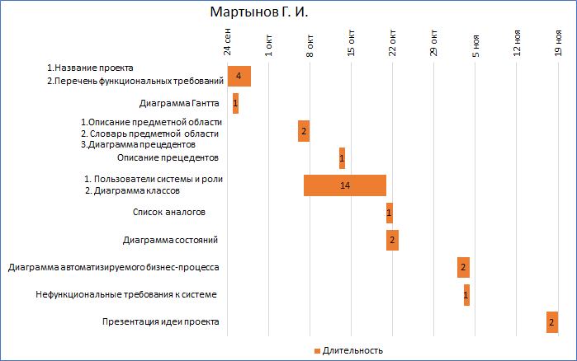
Календарный план проекта.
Диаграмма Гантта для Мартынова Г. И.

Slide 8
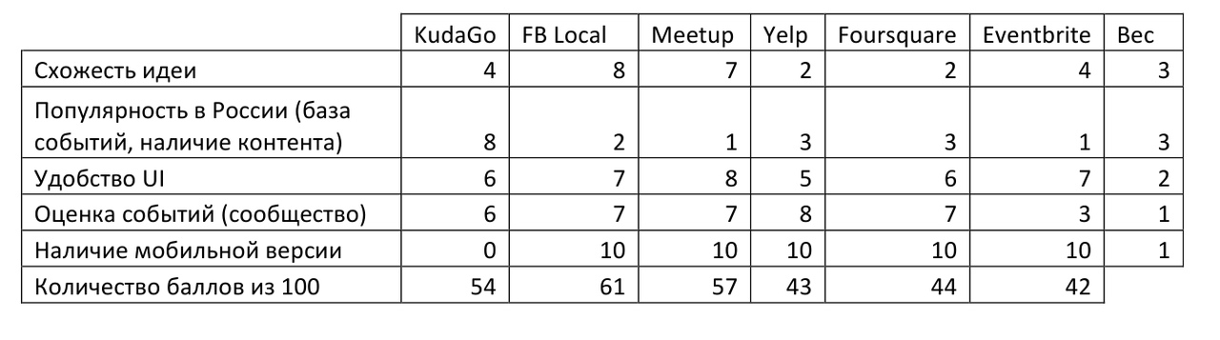
Сравнительная таблица аналогов с балльной оценкой

Slide 9
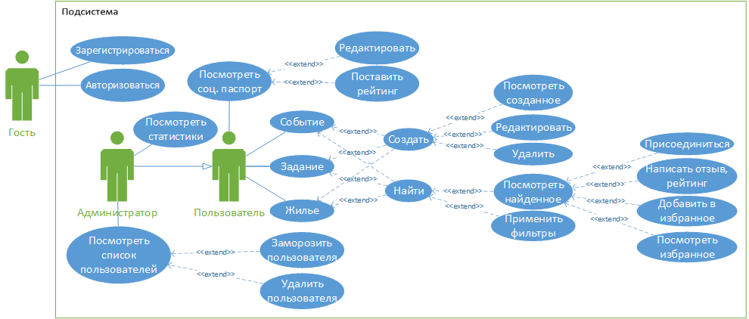
Функционал

Slide 10
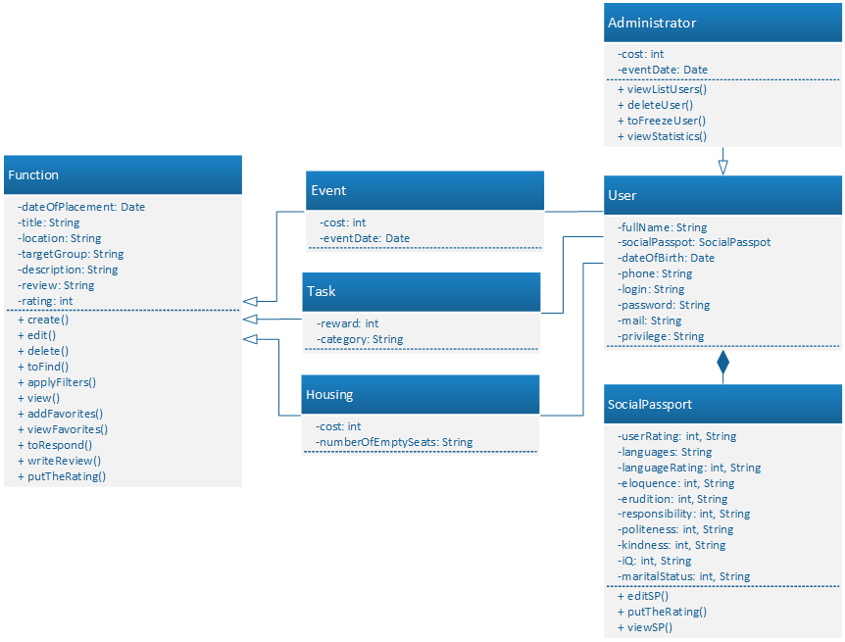

Slide 11
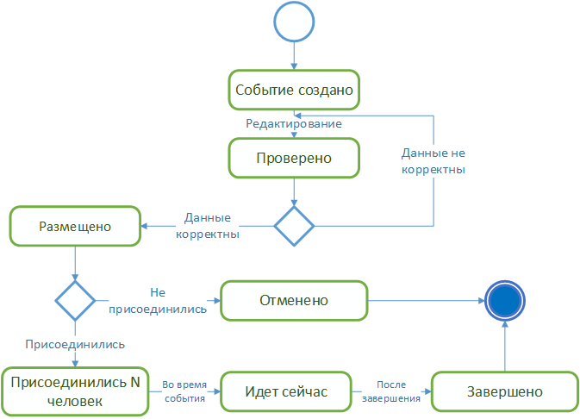
Диаграмма состояний для объекта «Событие»

Slide 12
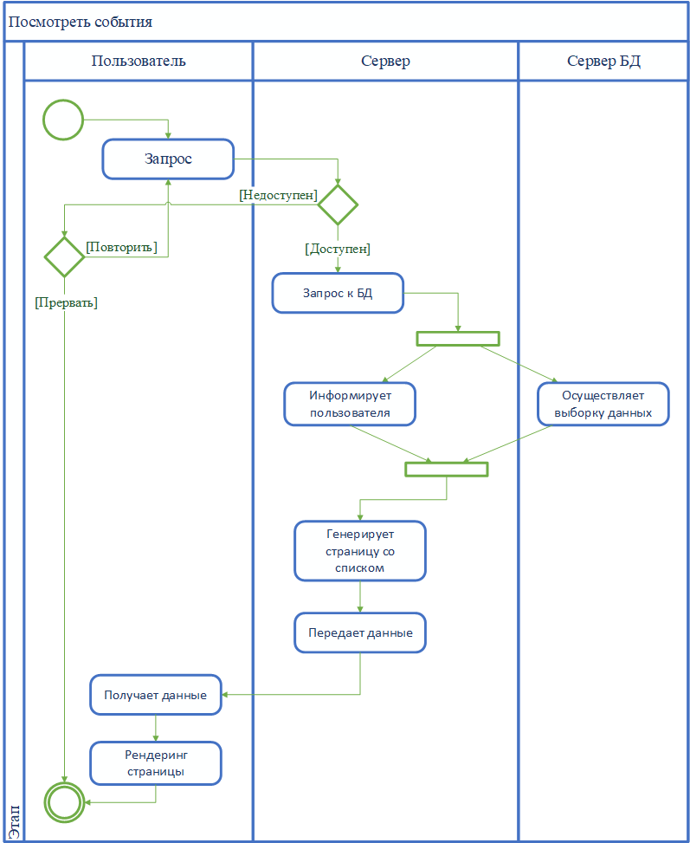
Диаграмма автоматизируемого бизнес-процесса «Посмотреть события»

Slide 13
Продолжение диаграммы.

Slide 14

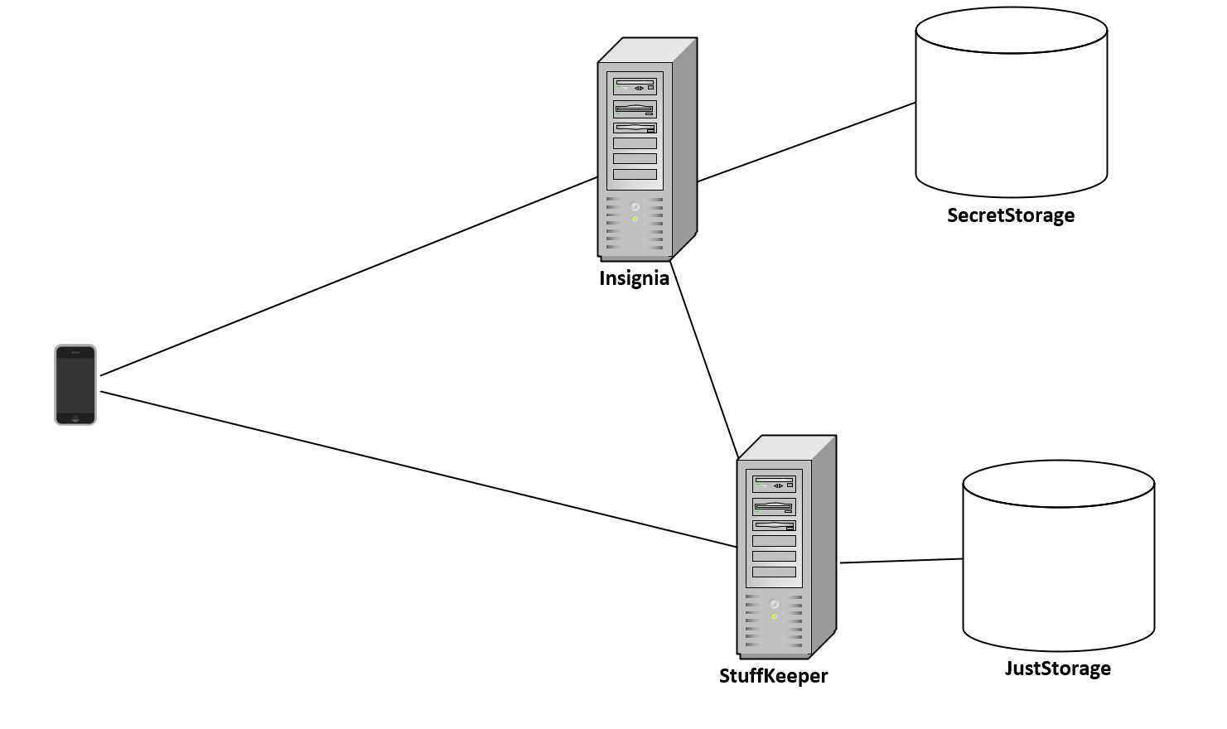

Реализация

Slide 15
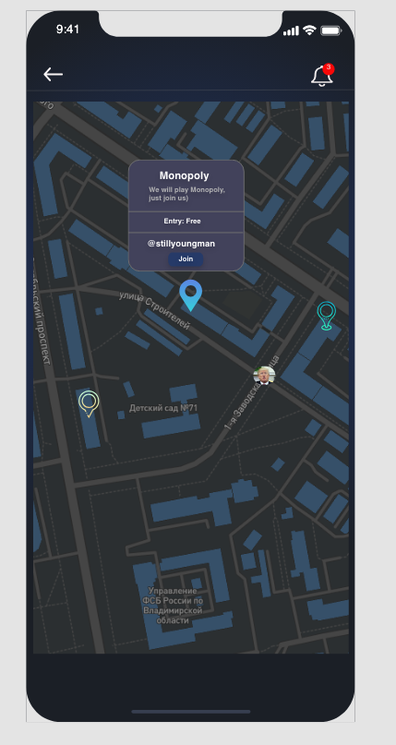
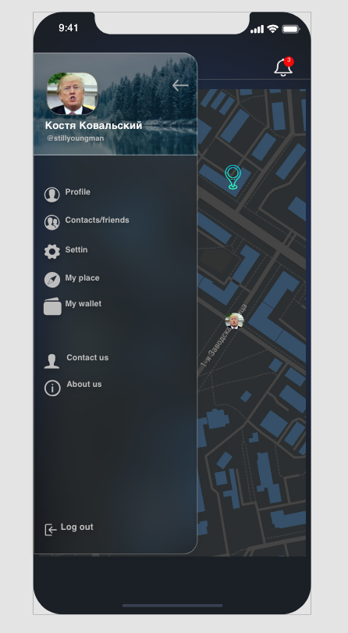
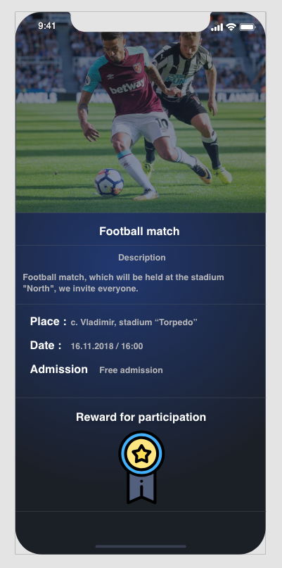
Наброски

Slide 16
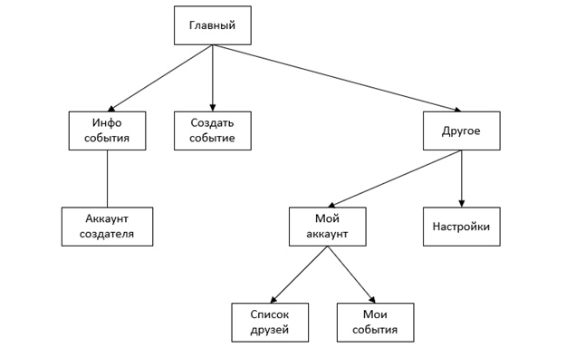
Диаграмма навигации

Slide 17

Спасибо за внимание

